Slide 1
第二章 第二节
细胞中的无机物

Slide 2
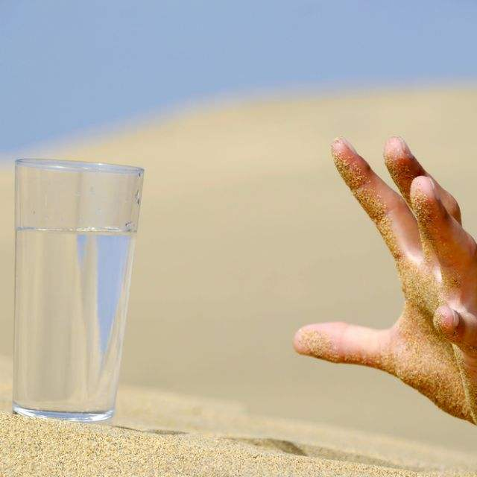
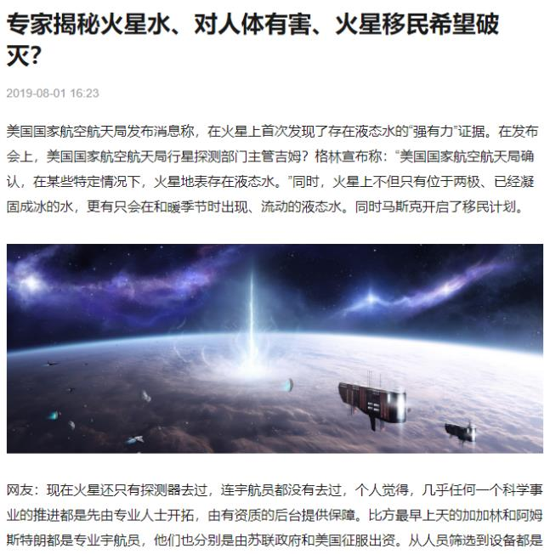
水是生命之源
一个人在极限状况下，可坚持20d以上不进食。
一个人不喝水，1d后就会丧失意识 ,生命濒临终点，
许多国家的科学家都在为寻找外星上的水而努力工作 。

Slide 3
一、生物体内水的含量
细胞、生物体内水的含量比较，说明了什么？
1. 细胞中各种化合物所占比例
化合物 | 水 | 无机盐 | 蛋白质 | 脂质 | 糖类 | 核酸
所占比例% | 70-90 | 1-1.5 | 7-10 | 1-2 | 1-1.5
①细胞中含量最多的化合物是水
2. 几种不同生物体水的含量
生物 | 水母 | 鱼类 | 蛙 | 哺乳动物 | 藻类 | 高等植物
水含量% | 97 | 80-85 | 78 | 65 | 90 | 60-80
②不同生物的含水量不同
>
水生生物含水量________陆生生物含水量。

Slide 4
一、生物体内水的含量
细胞、生物体内水的含量比较，说明了什么？
3. 幼儿和成人体内的含水量
发育时期 | 婴幼儿 | 成年女性 | 成年男性 | 老年人
所占比例% | 77% | 52%—68% | 60%—65% | 50%—60%
③同种生物，不同的生长发育时期含水量不同
>
>
>
幼儿 成人 老人
同龄成年男性 同龄成年女性

Slide 5

一、生物体内水的含量
细胞、生物体内水的含量比较，说明了什么？
4. 人体中几种不同器官或组织中水的含量
组织器官 | 牙齿 | 骨骼 | 骨骼肌 | 心肌 | 血液
所占比例% | 10 | 22 | 76 | 79 | 83
④同种生物，在不同的组织、器官中的含水量不同
心脏和血液的含水量很接近，为何心脏呈坚韧的形态而血液却呈流动的液态？
？

Slide 6
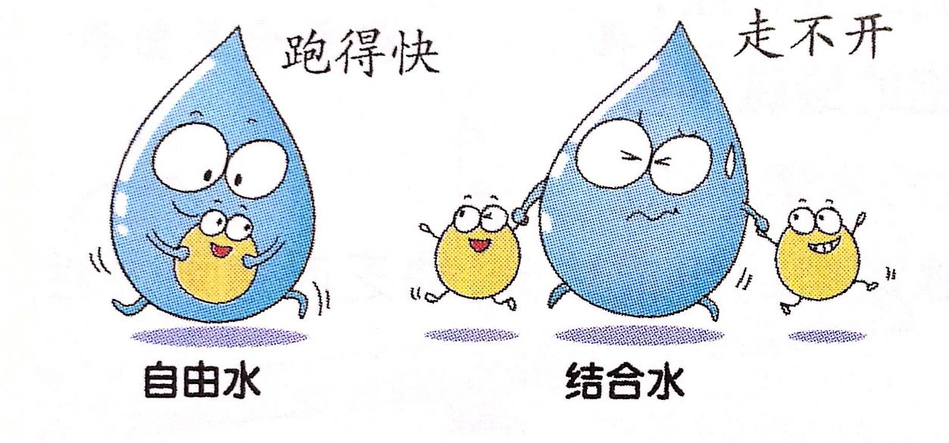
二、水在细胞中的存在形式及作用
1、结合水（4.5%）
与细胞内部的其他物质(蛋白质、多糖)结合，叫做结合水。
结合水失去了流动性和溶解性。
2、自由水（95.5%）
绝大多数的水呈游离状态，可以自由流动，叫做自由水。

Slide 7
二、水在细胞中的存在形式及作用
1、结合水（4.5%）
与细胞内部的其他物质(蛋白质、多糖)结合，叫做结合水。
结合水失去了流动性和溶解性。
结合水的作用：
作为细胞结构的重要组成部分。

Slide 8
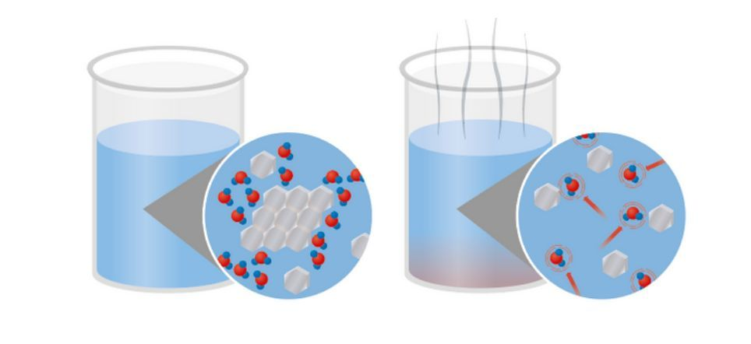
二、水在细胞中的存在形式及作用
2、自由水（95.5%）
绝大多数的水呈游离状态，可以自由流动，叫做自由水。
a.细胞内良好的溶剂。
自由水
的作用

Slide 9
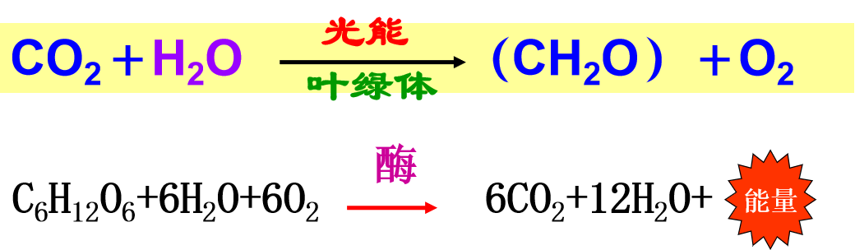
二、水在细胞中的存在形式及作用
2、自由水（95.5%）
绝大多数的水呈游离状态，可以自由流动，叫做自由水。
a.细胞内良好的溶剂。
自由水
的作用
b.细胞内的生化反应需要水的参与。
水解反应、细胞呼吸、光合作用等

Slide 10
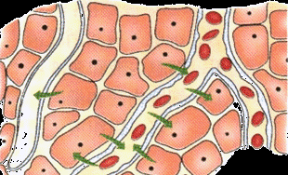
二、水在细胞中的存在形式及作用
2、自由水（95.5%）
绝大多数的水呈游离状态，可以自由流动，叫做自由水。
a.细胞内良好的溶剂。
自由水
的作用
b.细胞内的生化反应需要水的参与。
c.多细胞生物体的绝大多数细胞，必须浸润在以水基础的液体环境中。

Slide 11
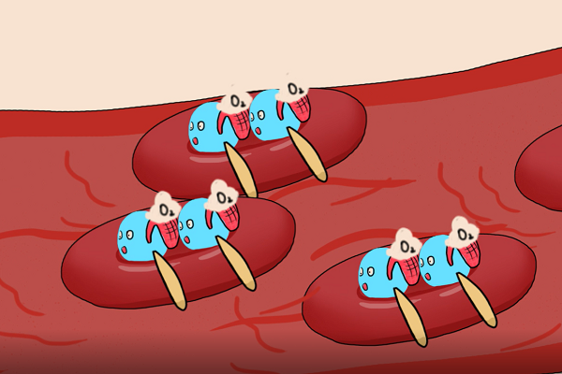
二、水在细胞中的存在形式及作用
2、自由水（95.5%）
绝大多数的水呈游离状态，可以自由流动，叫做自由水。
a.细胞内良好的溶剂。
自由水
的作用
b.细胞内的生化反应需要水的参与。
c.多细胞生物体的绝大多数细胞，必须浸润在以水基础的液体环境中。
d.运输营养物和代谢废物

Slide 12
二、水在细胞中的存在形式及作用
2、自由水（95.5%）
绝大多数的水呈游离状态，可以自由流动，叫做自由水。
a.细胞内良好的溶剂。
自由水
的作用
增强
细胞
代谢
b.细胞内的生化反应需要水的参与。
c.多细胞生物体的绝大多数细胞，必须浸润在以水基础的液体环境中。
d.运输营养物和代谢废物

Slide 13
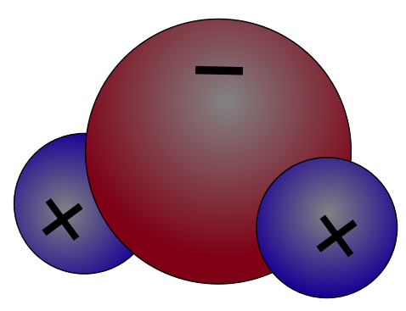
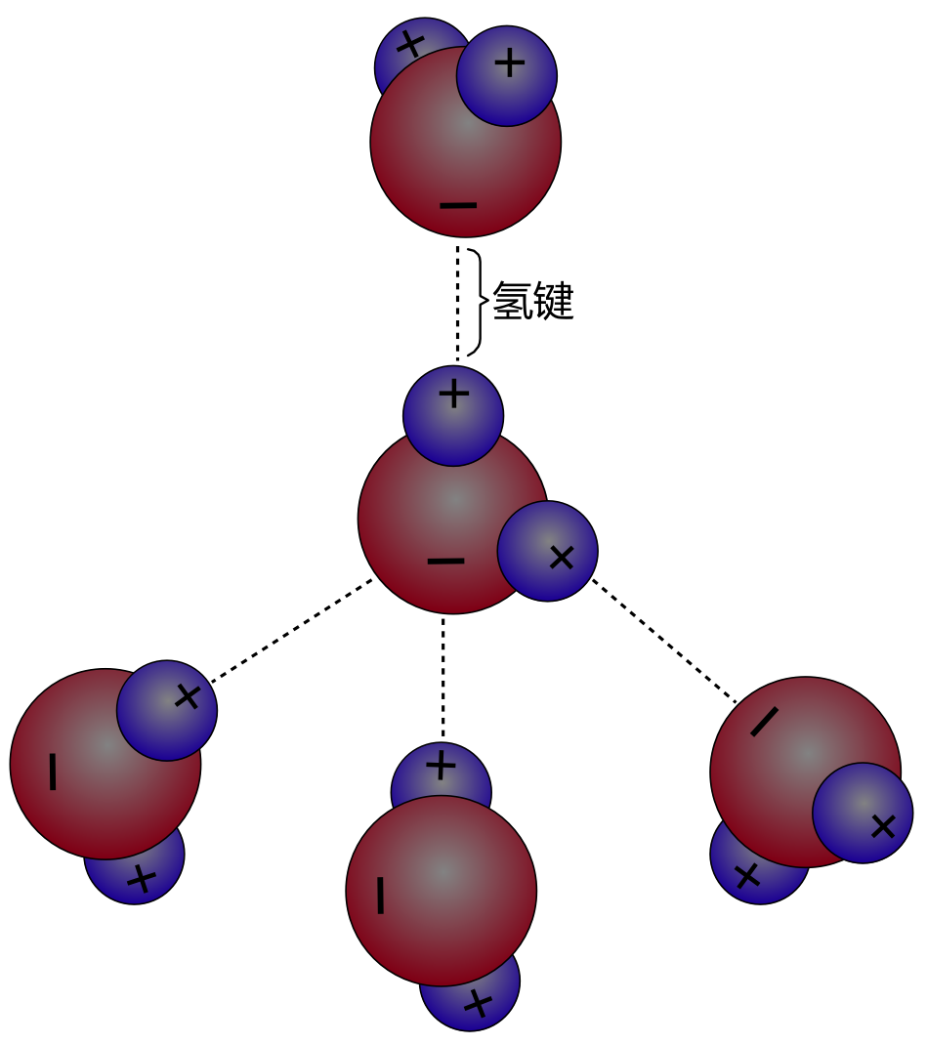
水分子结构决定其特性
（1）水是良好的溶剂
（水是极性分子）
（2）水具有流动性
（常温下，水分子之间的氢键不稳定）
（3）水具有较高的比热容
由于氢键的存在，水具有较高的比热容，水的温度相对不容易改变，对于维持生命系统的稳定性十分重要。

Slide 14
三、水在细胞中的存在形式及作用
3、自由水与结合水的关系
a.自由水与结合水可以相互转换
自由水
温度↓
结合水
温度↑
a.两者的相对含量(自由水/结合水)影响生物组织的细胞代谢速率
上升
→细胞代谢增强
自由水
结合水
下降
→细胞代谢减弱，抗逆性增强

Slide 15
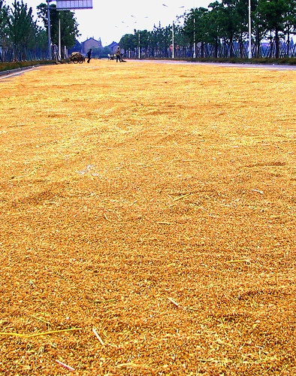
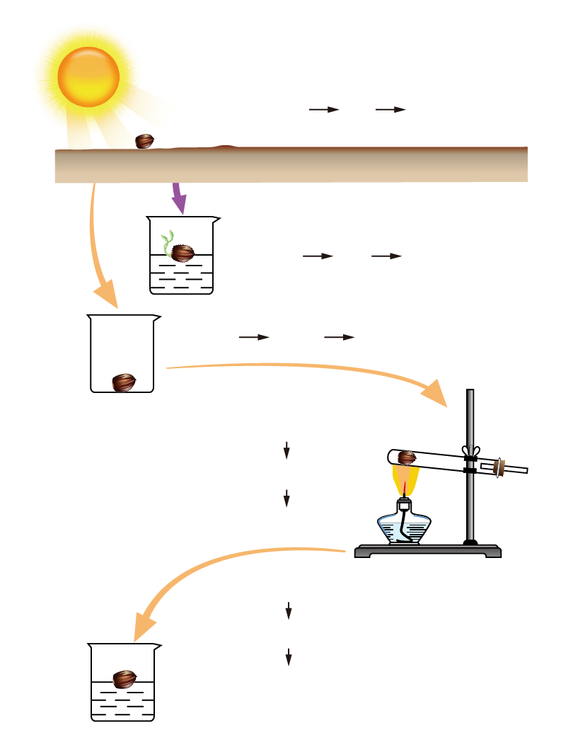
自由水和结合水的应用
晒小麦
试管加热干小麦
蒸发：
自由水
结合水

Slide 16

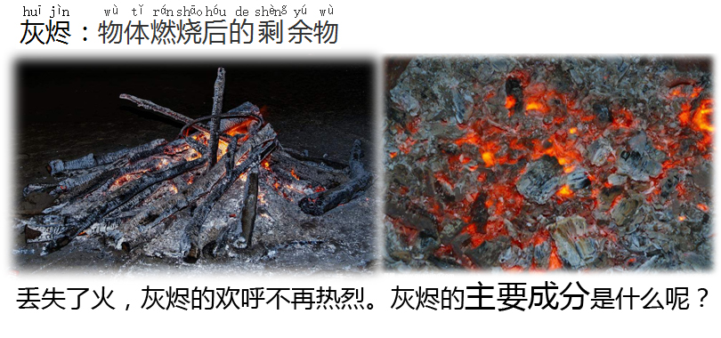
点燃一粒小麦种子，待它燃烧时可见到一些灰白色的灰烬，这些灰烬就是小麦种子里的无机盐。其他生物体的细胞中也含有无机盐。

Slide 17
细胞中的无机盐
02
Notes:
一个人在极限状况下，可坚持20d以上不进食。
一个人不喝水，1d后就会丧失意识 ,生命濒临终点
地球表面约3/4的部分是水；
细胞内含量最多的化合物——水

Slide 18
细胞中的无机盐
1.含量
较少，仅占细胞鲜重的1%~1.5%
2.存在形式：
主要是以离子形式存在
阳离子：K⁺、Na⁺、Ca²⁺、Mg²⁺、Fe²⁺、Fe³⁺等
阴离子：Cl⁻、SO₄²⁻、PO₄³⁻、HCO₃⁻等

Slide 19
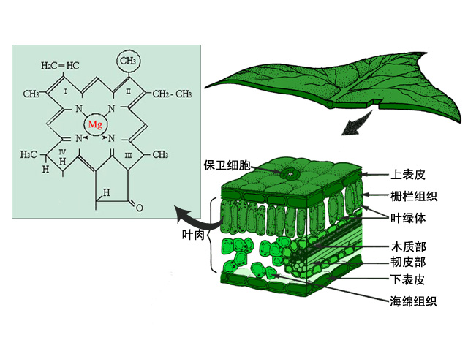
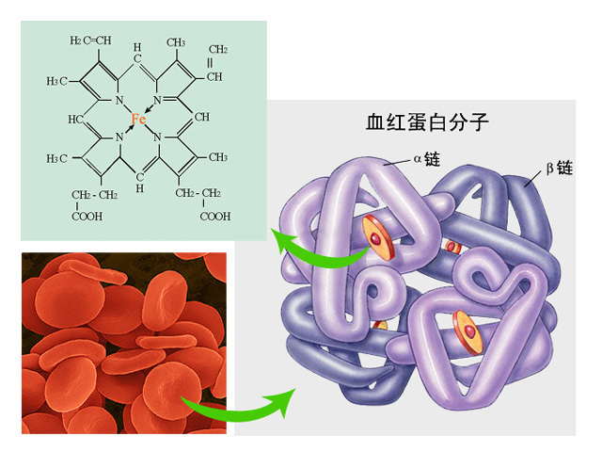
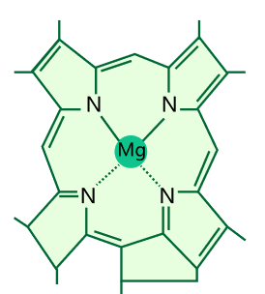
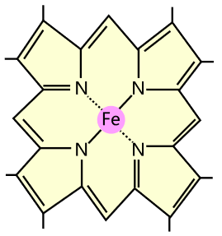
细胞中的无机盐
3.功能：
a. 构成细胞中某些复杂化合物的组成成分

Slide 20
细胞中的无机盐
3.功能：
a. 构成细胞中某些复杂化合物的组成成分
b. 参与并维持生物体的代谢活动
Na⁺、Ca²⁺：与神经细胞的兴奋性、肌肉细胞兴奋及肌肉细胞的收缩有关。
缺钠：神经、肌肉细胞兴奋性降低,导致肌肉酸痛、无力。
缺钙：抽搐，钙过多：肌无力。

Slide 21
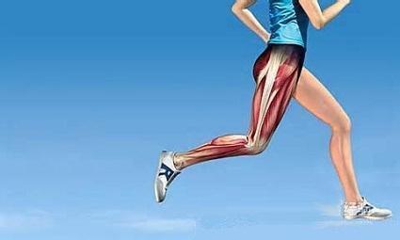
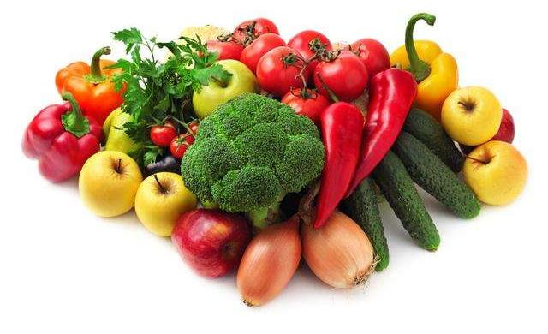
细胞中的无机盐
3.功能：
a. 构成细胞中某些复杂化合物的组成成分
b. 参与并维持生物体的代谢活动
c. 维持生物体内的酸碱平衡
常见缓冲对:H₂CO₃/HCO₃⁻、HPO₄²⁻/H₂PO₄⁻
剧烈运动时：H⁺
+ NaHCO₃
Na⁺ + H₂CO₃
H₂O+CO₂由肺排出
蔬果中的碱：OH⁻
H₂O + HCO₃⁻
过多HCO₃⁻由肾脏排出
+ H₂CO₃

Slide 22
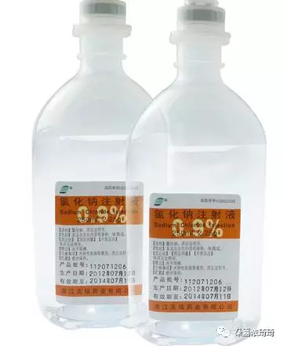
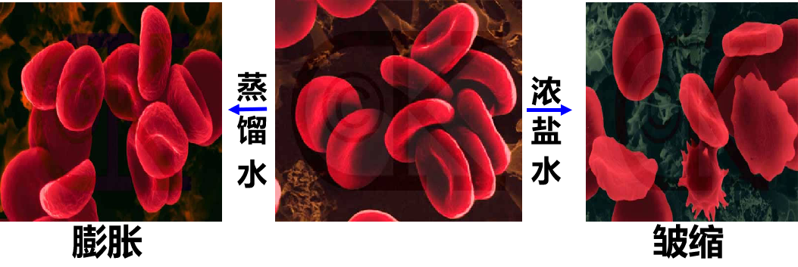
细胞中的无机盐
3.功能：
a. 构成细胞中某些复杂化合物的组成成分
b. 参与并维持生物体的代谢活动
c. 维持生物体内的酸碱平衡
d. 维持细胞的渗透压
生理盐水：0.9%NaCI溶液

Slide 23
细胞中的无机盐
Inorganic salts in cells
—证明某种无机盐是否是植物必需的方法—
无机盐对于维持生物体的生命活动具有重要作用，设计实验探究某无机盐M是否是植物必需的无机盐。
（1）材料
生长状态相同、长势良好的植物若干，全营养培养液，缺M的培养液，无机盐M。
（2）实验思想
设置对照实验(设某种无机盐为M)。

Slide 24
细胞中的无机盐
Inorganic salts in cells
—证明某种无机盐是否是植物必需的方法—
（以Fe元素为例）
生长状况相同的正常同种植物分两组
甲组：缺Fe的完全培养液
乙组：完全培养液
出现缺乏症
植物正常生长
植物正常生长
加入Fe元素再培养
Fe为植物生长的非必需元素
缺乏症消失
Fe为植物生长的必需元素

Slide 25
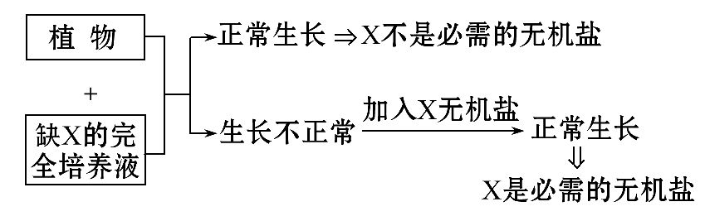
探究某无机盐离子是否是植物生命活动中必需的无机盐的设计思路：
2.实验探究方法
(1)对照组:植物+完全培养液 正常生长
(2)实验组:
对照性原则
单一变量原则

Slide 26
实验设计的基本原则
1.单一变量原则：即除自变量(实验变量)以外，应使实验组与对照组的无关变量保持相同且适宜。如生物材料相同(大小、生理状况、年龄、性别等)、实验器具相同(型号、洁净程度等)、实验试剂相同(用量、浓度、使用方法等)和条件相同(保温或冷却、光照或黑暗、搅拌、振荡等)。
2.对照原则：应设置对照实验，使实验组与对照组的自变量不同(其他因素都相同)，以便消除无关变量对实验结果的干扰，增强实验结果的可信度。
3.平行重复原则：在实验设计中为了避免实验结果的偶然性，必须对所做实验进行足够次数的重复，以获得多次实验结果的平均值，保证实验结果的准确性。
4.科学性原则：在设计实验时必须有充分的科学依据，即实验目的要明确，实验原理要正确，实验研究的材料和实验方法的选择要恰当，整个实验设计的思路和实验方法的确定都不能偏离实验原理、有关的生物学知识及其他学科领域的基本知识。

